Slide 1

智能
制造
MES智能制造执行系统
用户手册
北京钦纵智能科技有限公司

Slide 2
1
系统登录
2
订单管理
3
工单管理
CONTENTS
4
仓库管理
目录
5
生产管理
6
质量管理
7
打印管理
8
基本信息
9
系统管理

Slide 3
1
系统登录

Slide 4
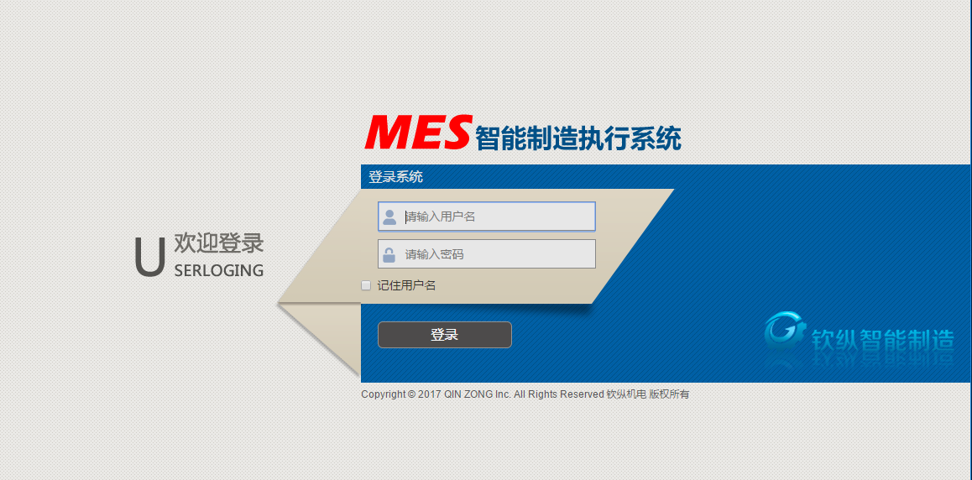
系统登录
系统网址：http://192.168.1.232
支持浏览器:IE9以上版本，google浏览器，360浏览器等主流浏览器。
输入或扫入用户名
输入或扫入密码
按回车或登录按钮

Slide 5
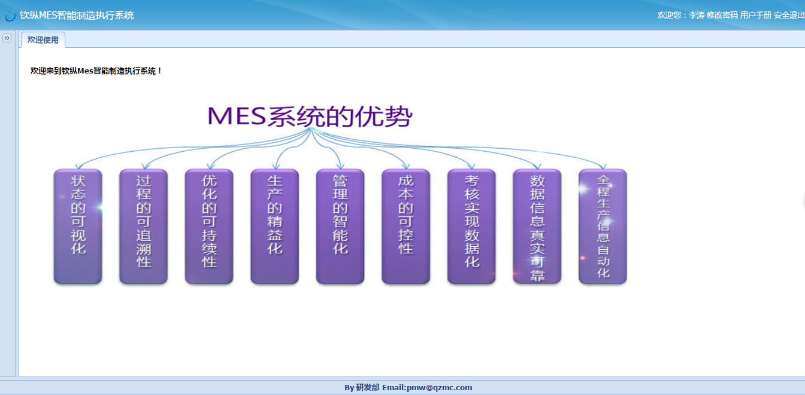
系统登录-主界面
点此修改密码
点此退出系统
点此查看用户手册

Slide 6
2
订单管理

Slide 7
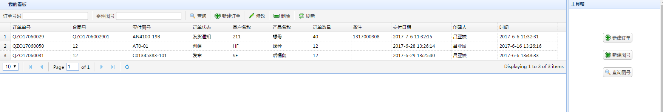
订单管理
主要工作
主要工作
订单的状态信息
订单管理分订单工作台和订单中心2个板块，分别对应业务员和订单主管的角色。
业务员对应的板块是订单工作台，其主要工作是新建图号和新建订单。

Slide 8
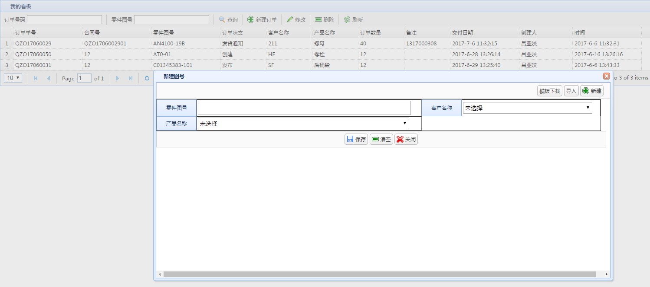
订单管理-新建图号
点击新建图号，进入新建图号界面
输入完信息后记得点保存哟,亲
新建图号面板
新建图号分模板下载，导入和在线新建功能，模板下载和导入适用于批次建制图号，在线新建
适用于单个图号创建。
内容说明：投产数量指的是改图号的计划总数量，交付数量指的是该批次号下的数量。

Slide 9
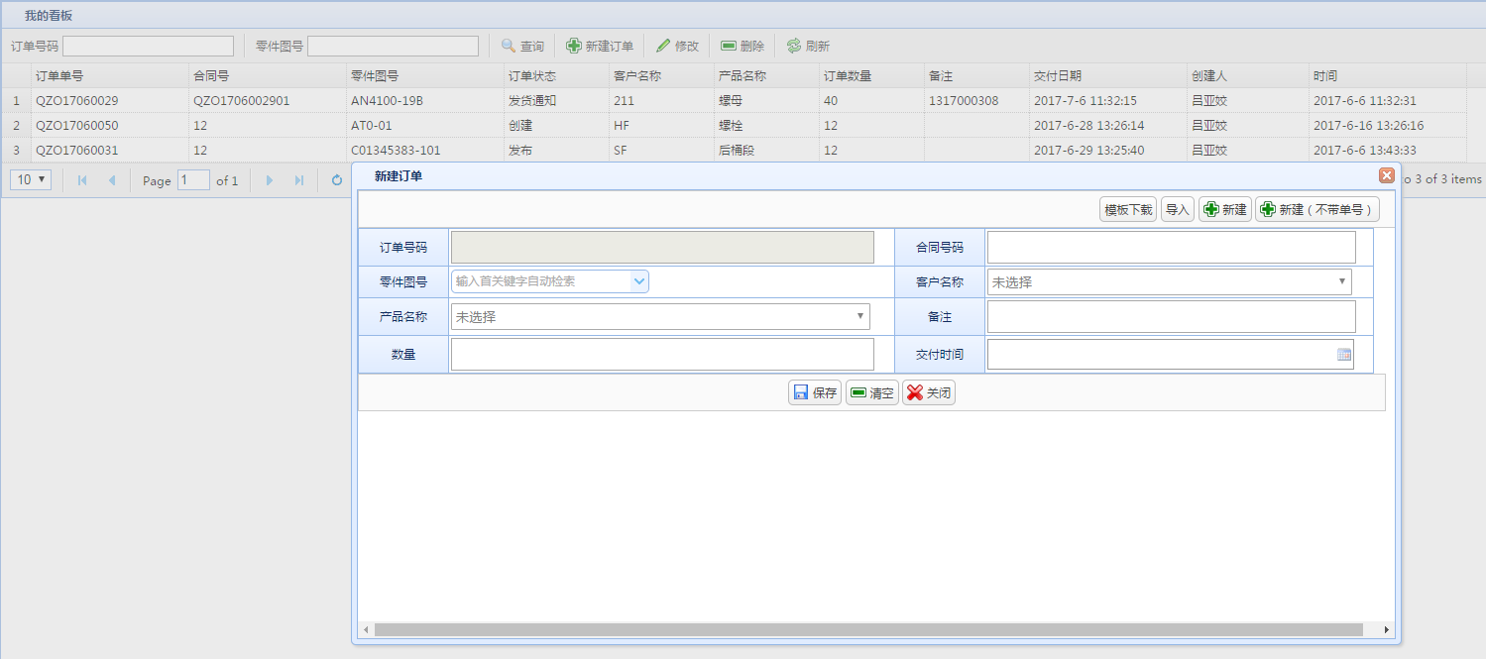
订单管理-新建订单
点击新建订单，进入新建订单界面
新建订单面板
输入完信息后记得点保存哟,亲
点我系统不会产生订单号哟,亲
新建订单分模板下载，导入，在线新建和不带订单号的在线新建功能，模板下载和导入适用于批次建制订单，在线新建
适用于单个订单创建。
内容说明：订单号码由系统自动产生，点击“新建(不带单号)”按钮不产生订单，此种情况适用于一个订单对应多个图号的情况。

Slide 10
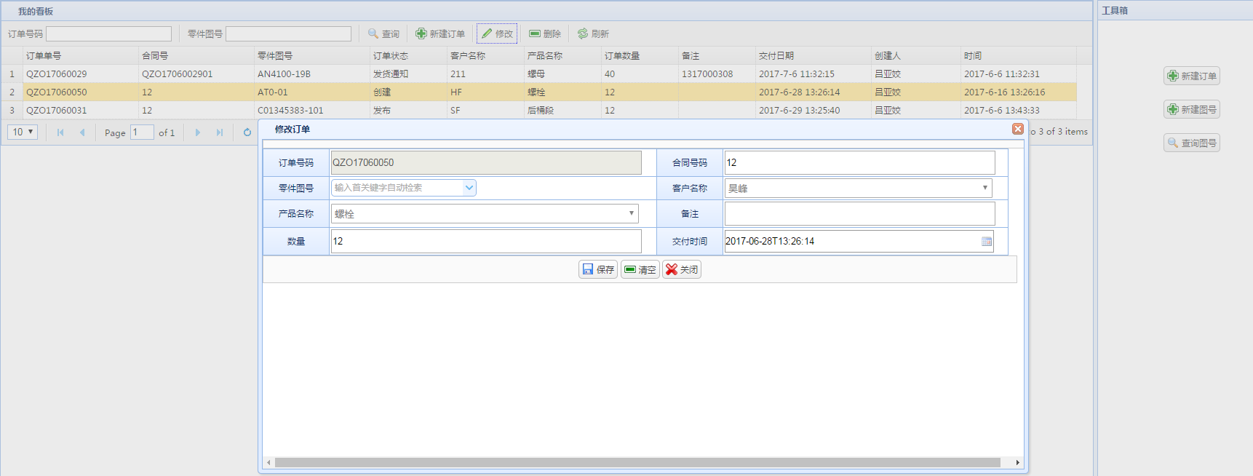
订单管理-修改订单
点击修改
修改订单面板
修改完信息后记得点保存哟,亲
内容说明：订单号码不允许修改，其他信息可以修改。

Slide 11
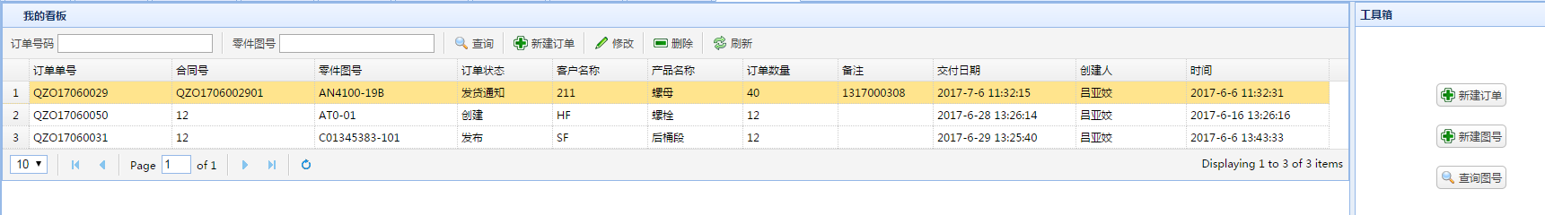
订单管理-删除订单
点击删除
内容说明：先选中一行数据，才能删除，只允许删除创建状态的订单。

Slide 12
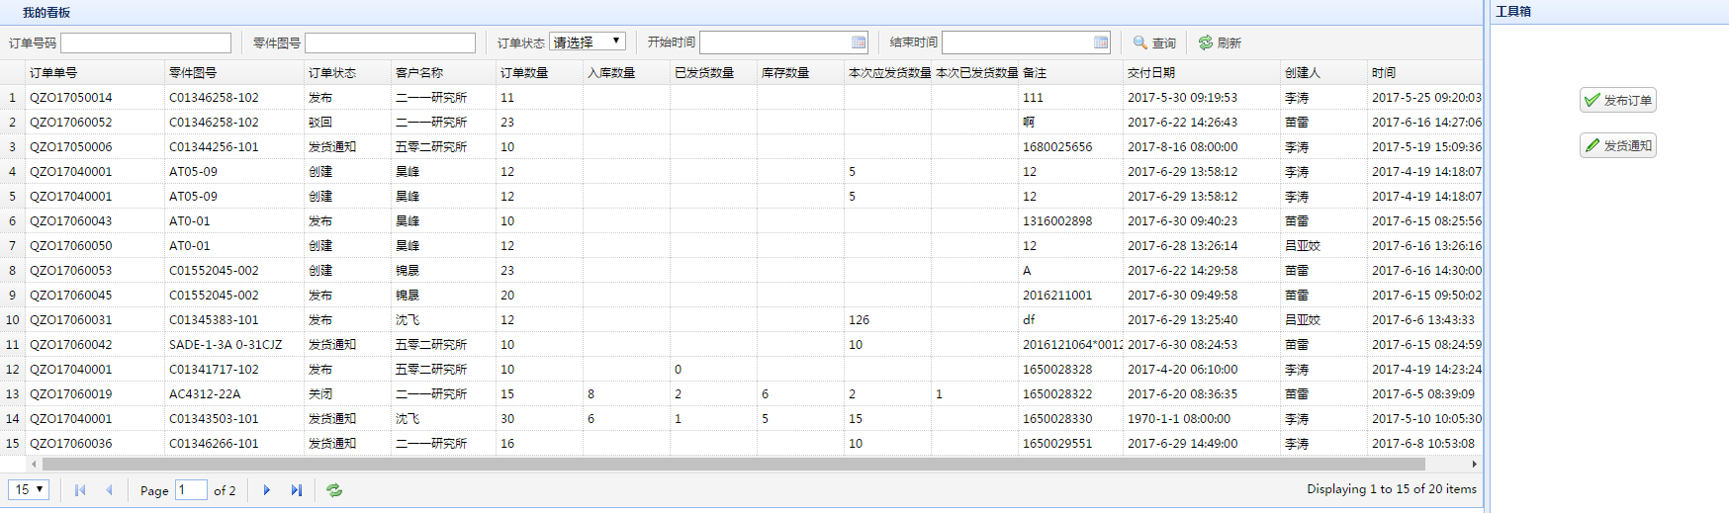
订单管理-发布订单
点此进入发布订单页面
内容说明：订单中心默认显示的是所有的订单状况。

Slide 13
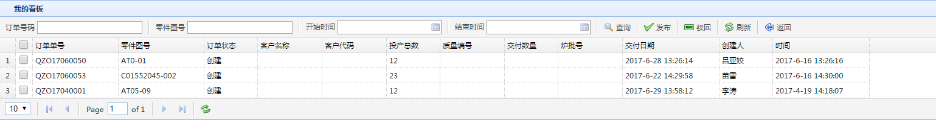
订单管理-发布订单
选中要发布的订单
点此驳回
待发布订单列表
点此发布
内容说明：发布完订单后状态变为发布状态。

Slide 14
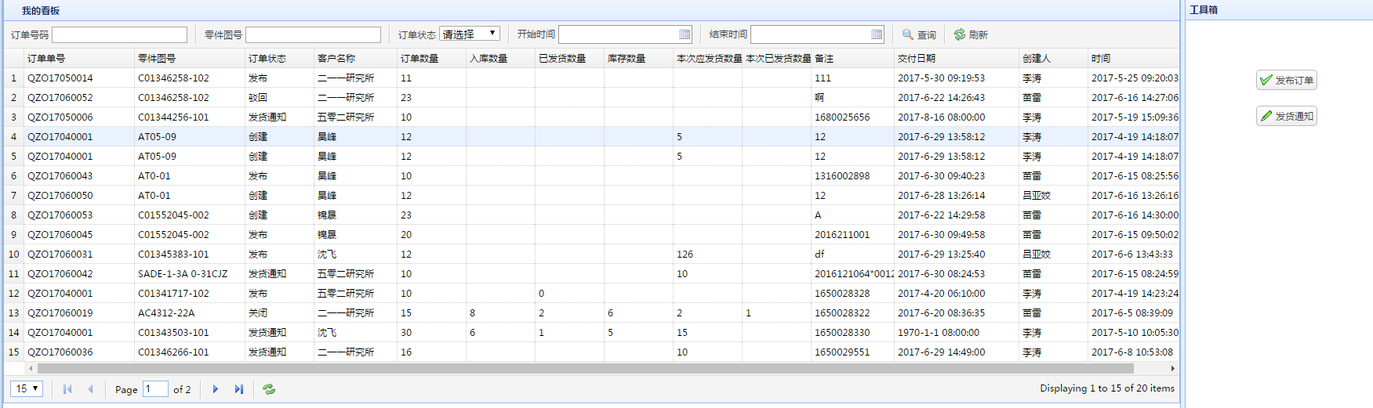
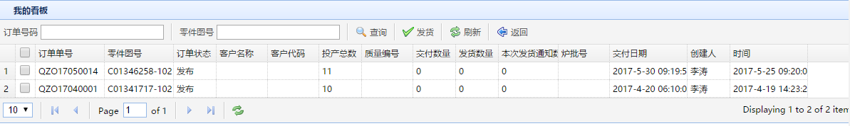
订单管理-发货通知
点此进入发货通知页面
选中要发货的订单
点此发货
发货通知页面
内容说明：发货通知只对已发布的订单进行作业。

Slide 15
3
工单管理

Slide 16
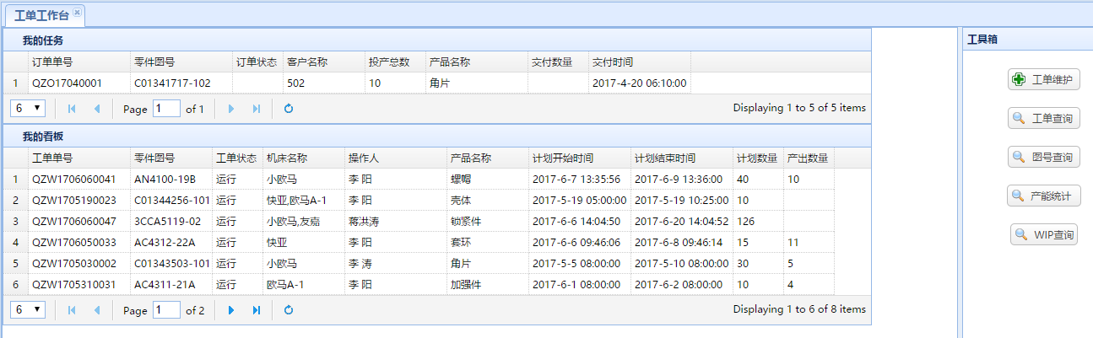
工单管理
已发布的订单，但是还没有绑定工单的信息
主要工作
工单管理主要工作是工单维护，包括创建工单，修改工单状态。
“我的任务”中显示的是已经发布但未绑定工单的订单信息。
“我的看板”中显示的是工单的执行情况。
工单的执行情况。

Slide 17
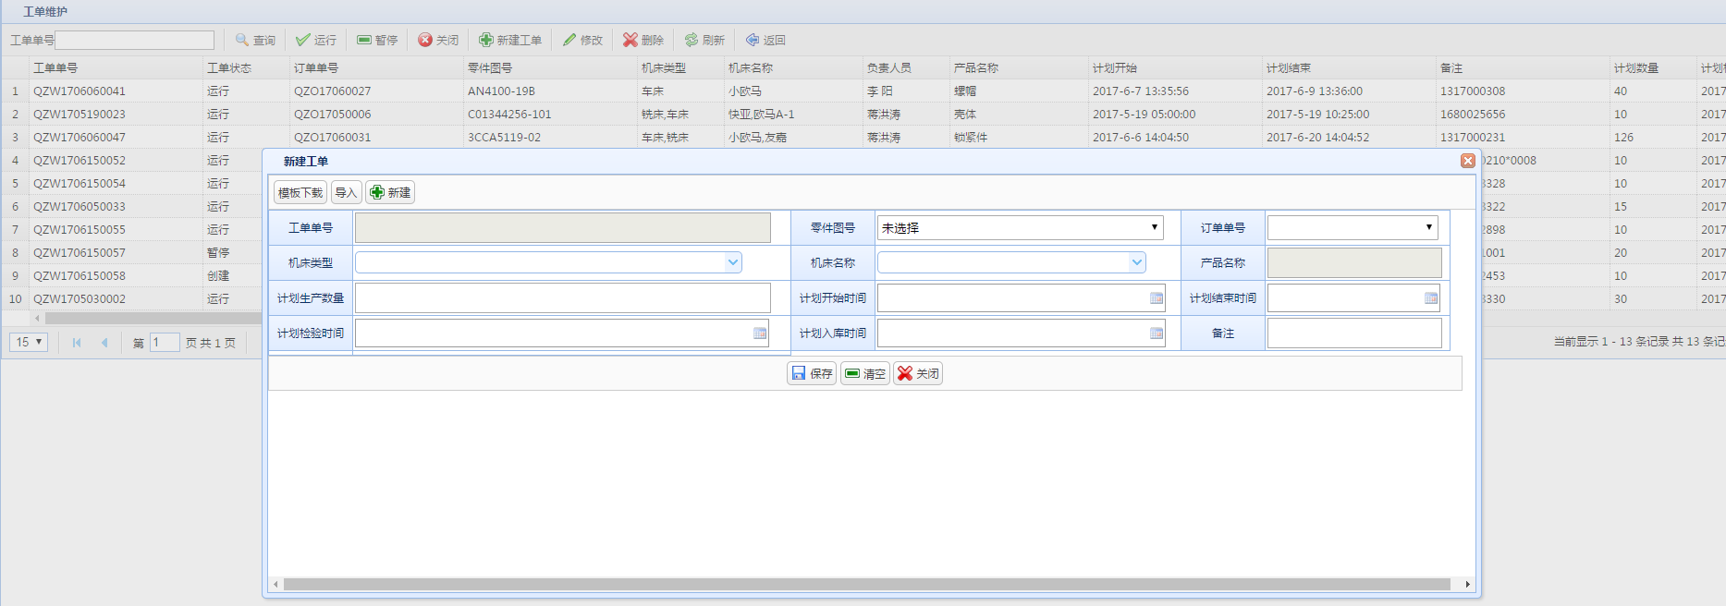
工单管理-工单维护
点击此处，弹出新建工单面板
新建工单面板
输入完信息后记得点保存哟,亲
新建工单分模板下载，导入和在线新建功能，模板下载和导入适用于批次建制工单，在线新建
适用于单个工单创建。
内容说明：工单单号由系统自动产生，一个工单对应一个图号的一个批号，机床可以多选。

Slide 18
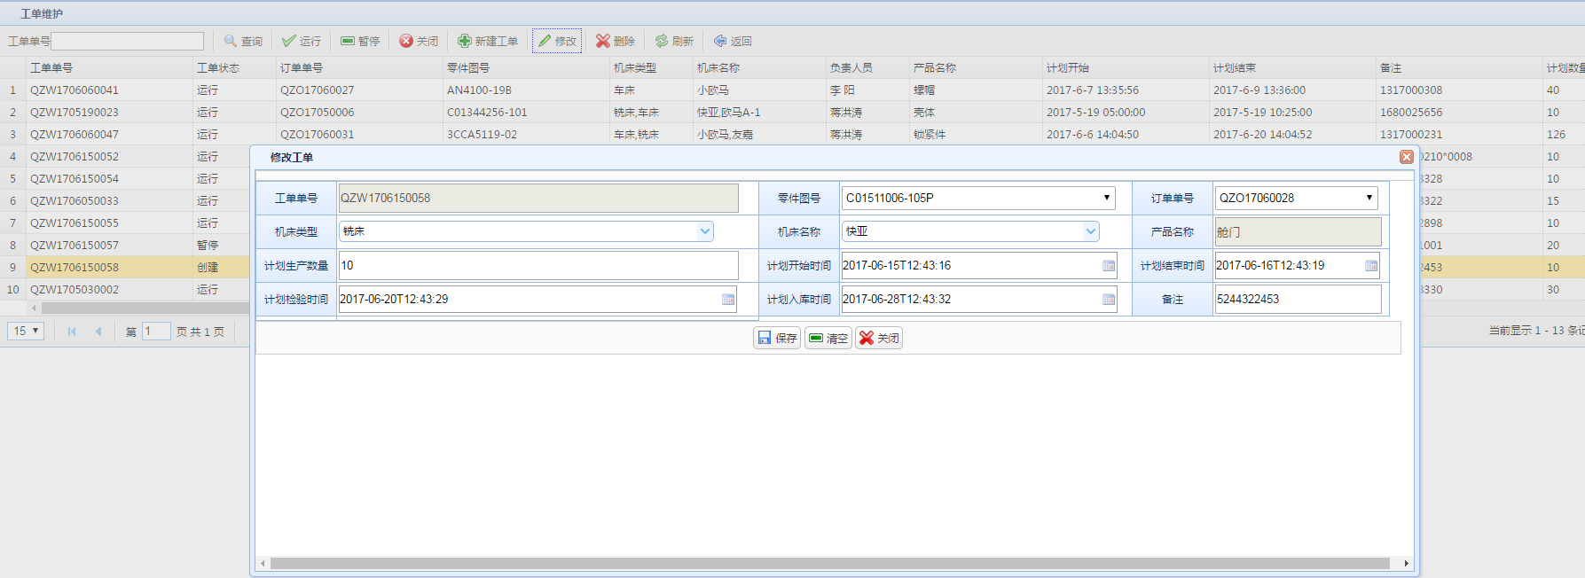
工单管理-工单维护
点击此处，弹出修改工单面板
修改工单面板
修改完信息后记得点保存哟,亲
内容说明：工单号码不允许修改，其他信息可以修改。

Slide 19
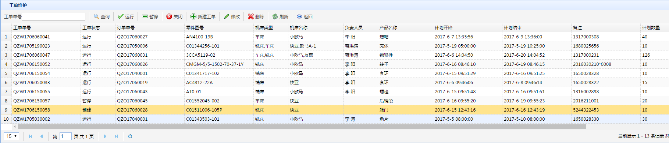
工单管理-工单维护
点击此处，删除工单
内容说明：只允许删除创建的工单，其他状态不允许删除，选中一行数据，点击删除即可。

Slide 20
工单管理-工单维护
点击此处，运行工单
内容说明：只允许运行创建和暂停的工单，关闭的工单禁止再运行。

Slide 21
工单管理-工单维护
点击此处，暂停工单
内容说明：只允许暂停运行的工单，创建和关闭的工单禁止再暂停。

Slide 22
工单管理-工单维护
点击此处，关闭工单
内容说明：无。

Slide 23
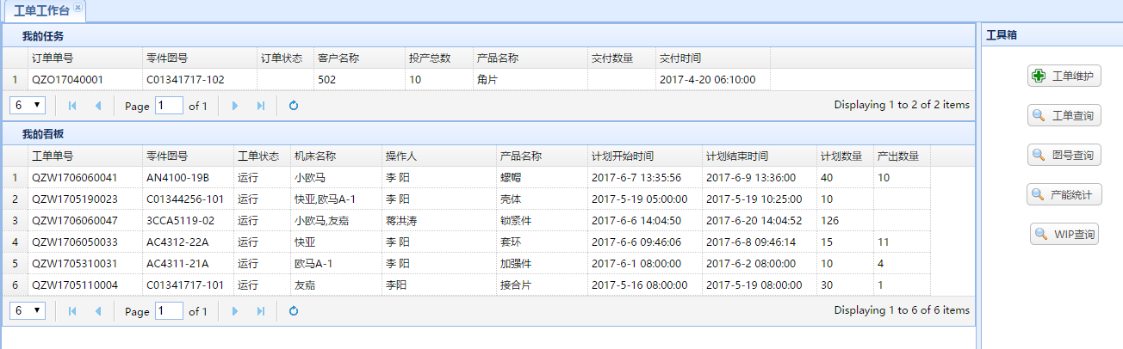
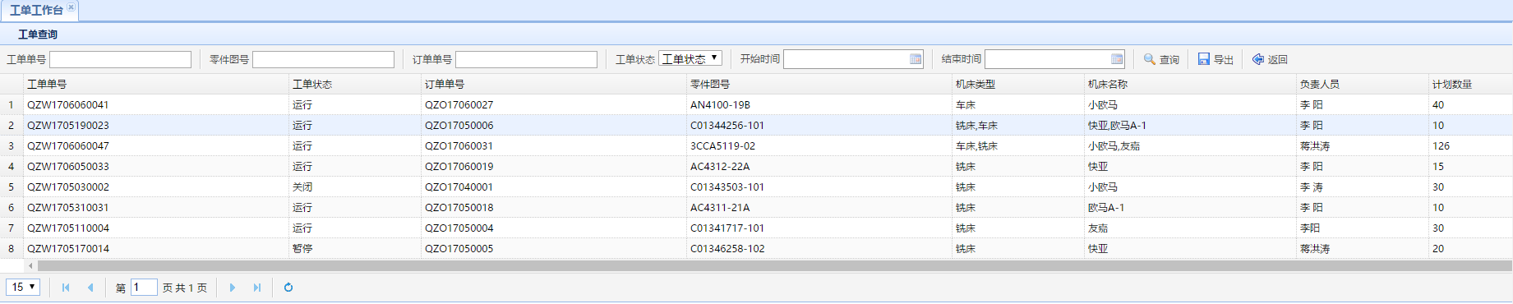
工单管理-工单查询
点击此处，打开工单查询页面
工单查询页面
内容说明：工单查询可以按工单单号，零件图号，订单单号，工单状态，开始时间，结束时间等条件查询，并且结果可以导出。

Slide 24
工单管理-工单查询
点击此处，进入工单查询
工单查询页面
内容说明：工单查询可以按工单单号，零件图号，订单单号，工单状态，开始时间，结束时间等条件查询，并且结果可以导出。

Slide 25
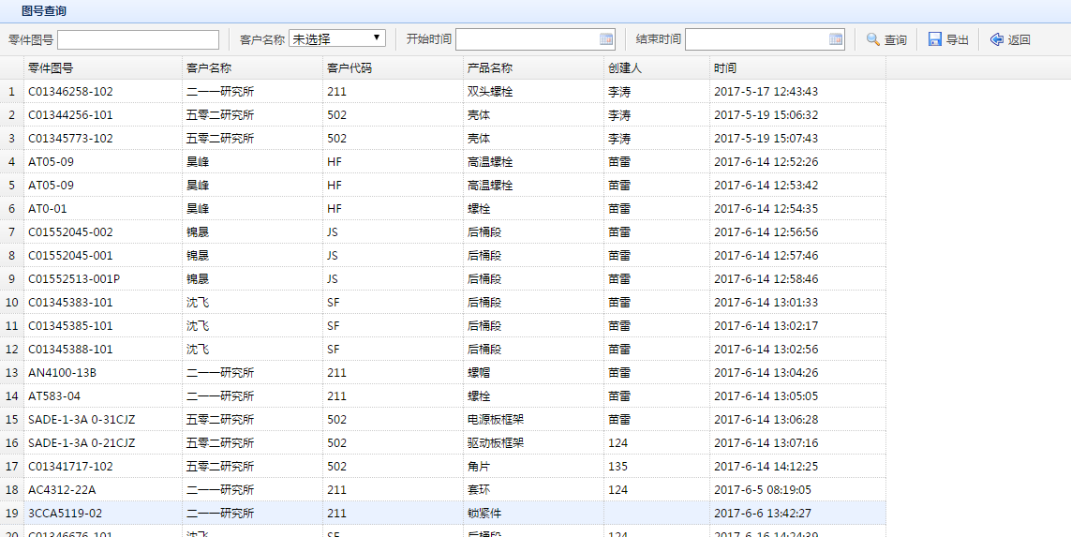
工单管理-图号查询
图号查询页面
点击此处，进入图号查询
内容说明：图号查询可以按零件图号，客户名称，开始时间，结束时间等条件查询，并且结果可以导出。

Slide 26
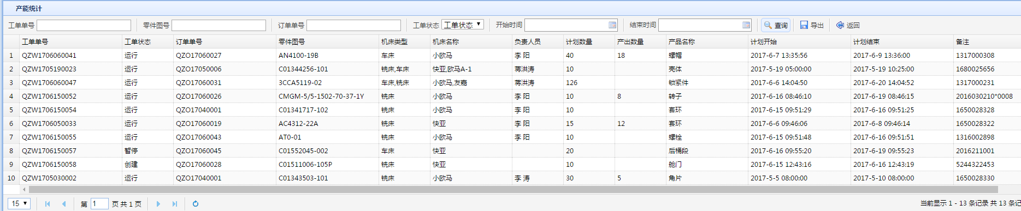
工单管理-产能统计
点击此处，进入产能统计
产能统计页面
内容说明：产能统计可以按工单单号，零件图号，订单单号，工单状态，开始时间，结束时间等条件查询，并且结果可以导出。

Slide 27
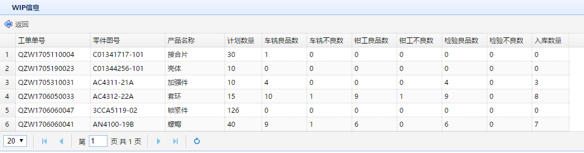
工单管理-WIP查询
点击此处，进入WIP查询
WIP页面
内容说明：WIP提供的是当天生产中的实时状况。

Slide 28
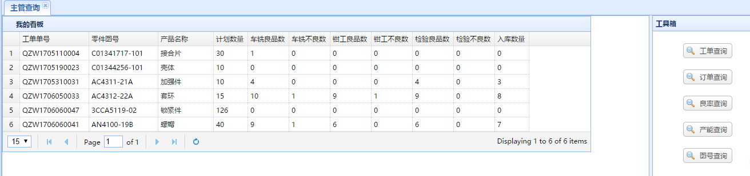
工单管理-主管查询
实时WIP情况
内容说明：WIP提供的是当天生产中的实时状况。“工具箱”中的工单查询，产能查询，图号查询同工单工作台中页面相同，在此不做说明。

Slide 29
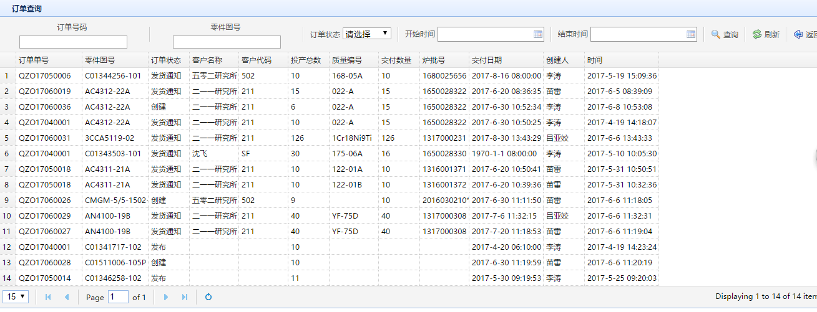
工单管理-订单查询
点此进入订单查询页面
订单查询页面
内容说明：订单查询的查询条件有订单号码，零件图号，订单状态，开始时间，结束时间。

Slide 30
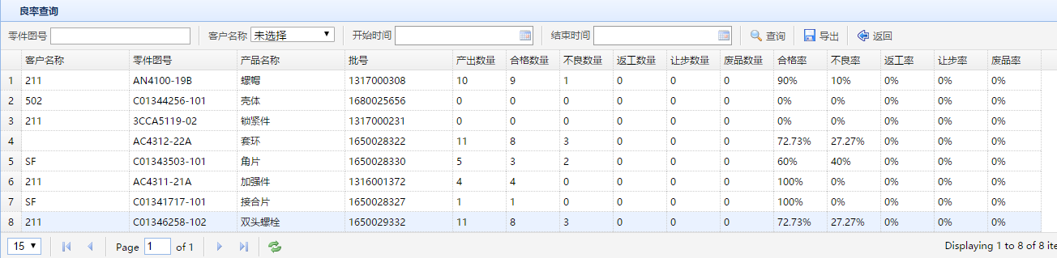
工单管理-良率查询
点此进入良率查询页面
良率查询页面
内容说明：良率查询的查询条件有零件图号，客户名称，开始时间，结束时间，查询结果可以导出。

Slide 31
4
仓库管理

Slide 32
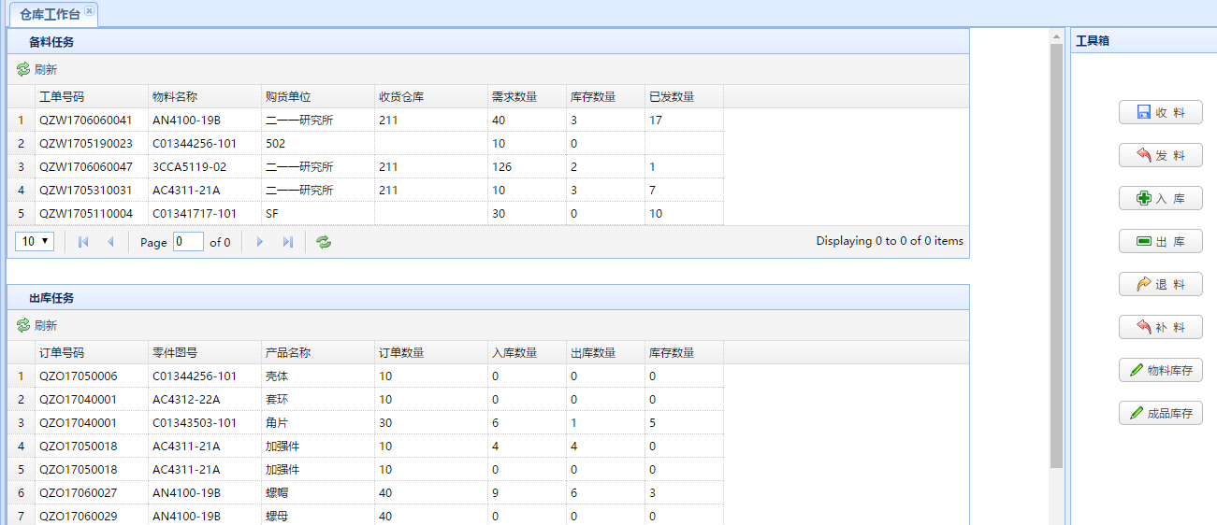
仓库管理
显示运行的工单未发完料的信息
主要作业内容
显示发货通知的出库任务
内容说明：面板分备料任务：运行中的工单有未发完料的信息；出库任务：发货通知的订单，但仓库未出完货的信息；
工具箱：仓库作业的快捷链接。

Slide 33
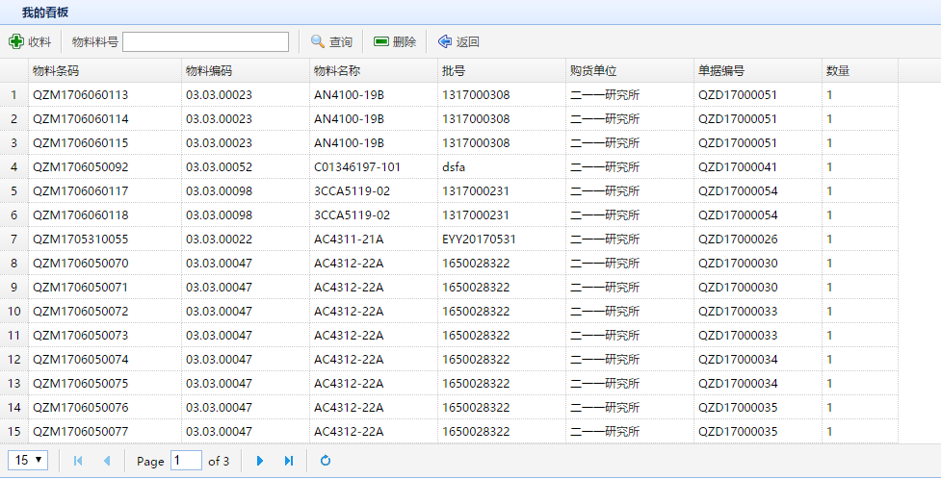
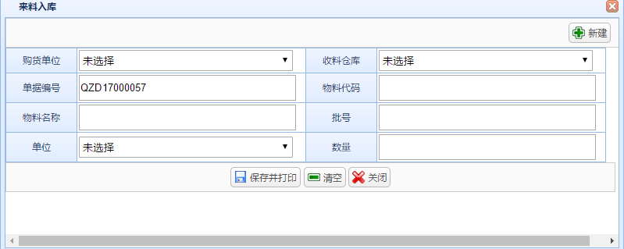
仓库管理-收料
收料页面
点击收料,打开来料入库面板
点击收料进入收料页面
来料入库
内容说明：来料入库需要使用IE9.0以上浏览器，需要把安全级别降至最低，并事先需配置好打印机和安装codesoft7（由IT授权，
Mes系统维护工程师安装调试）打印标签的软件，并设置好打印模板。
“单据编号”由系统生成，内容输入完后点击”保存并打印”，开始打印物料标签.

Slide 34

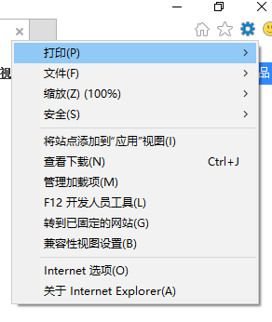
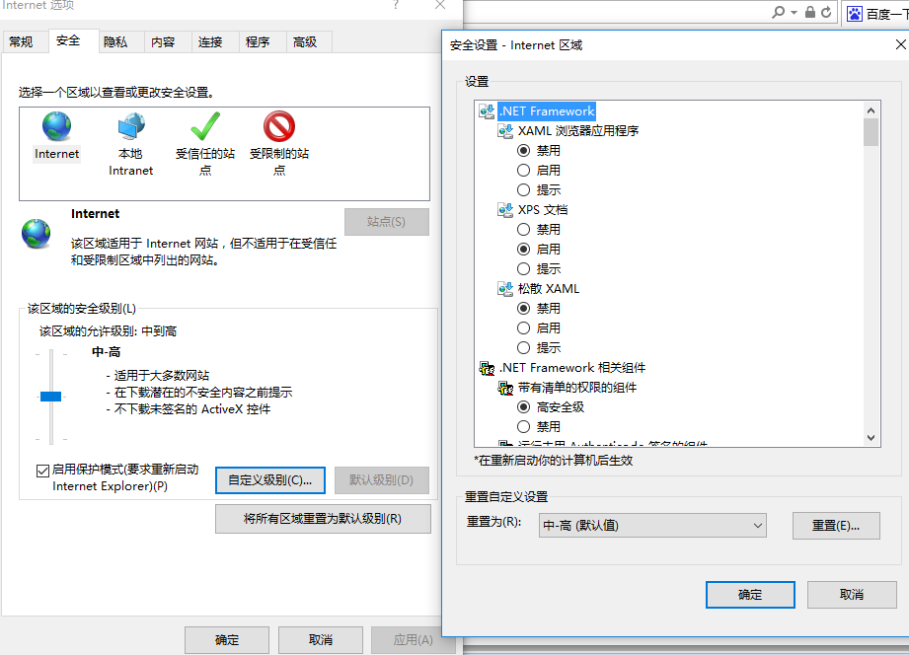
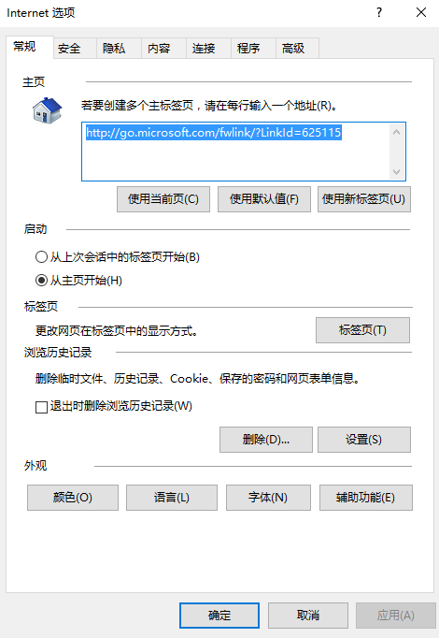
仓库管理-收料之降低安全级别
1.打开IE浏览器
2.点击这个找到Internet选项
4.选中“安全”选项卡
6.里面的内容全部启用
5.选中“安全”选项卡
3.点击这个弹出Internet选项卡
7.确定

Slide 35
仓库管理-收料
选中一行，删除
点击收料进入收料页面
内容说明：收料收发现有需要退回给供应商的料，可以做删除处理.

Slide 36
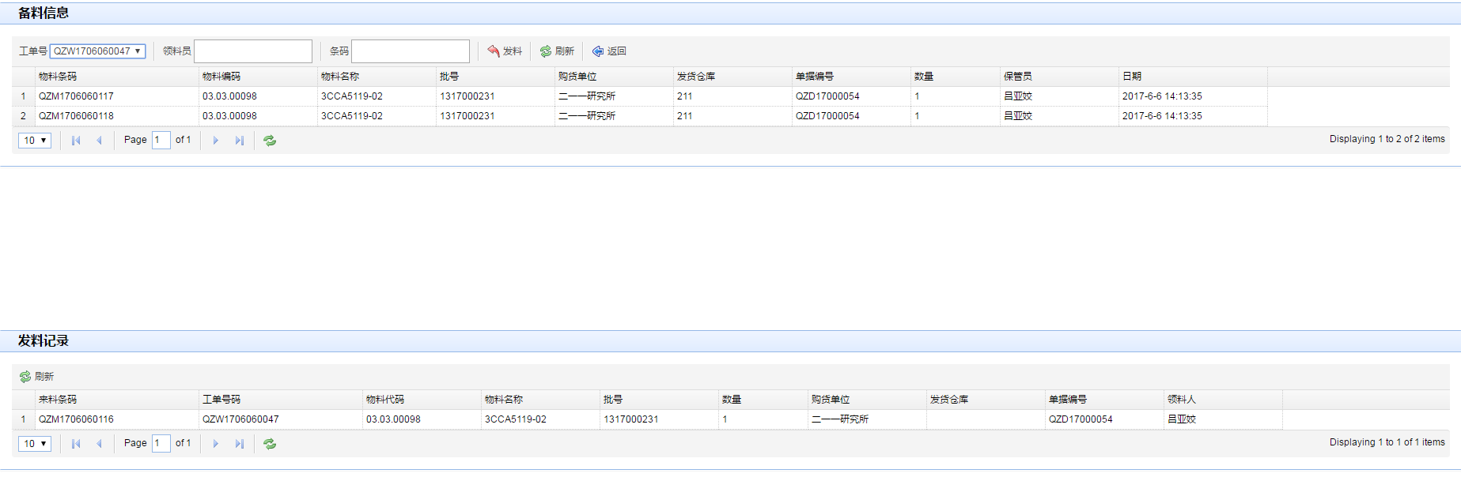
仓库管理-发料
点击发料进入发料页面
根据工单号加载出下表中信息
原物料待发料信息
成品发料记录
内容说明：收料及退料的物料都可以进行发料.扫入或输入领料员及物料条码后，点击发料按钮进行发料

Slide 37
仓库管理-发料
点击发料进入发料页面
根据工单号加载出下表中信息
原物料待发料信息
成品发料记录
内容说明：收料及退料的物料都可以进行发料.扫入或输入领料员及物料条码后，点击发料按钮进行发料

Slide 38
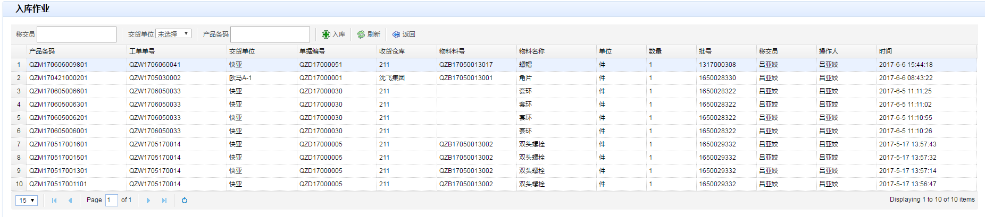
仓库管理-入库
点击入库进入入库页面
扫入一下信息，点击入库按钮进行入库
待入库的产品信息
内容说明：终检完成后的产品显示在待入库信息表中，可以进行入库操作

Slide 39
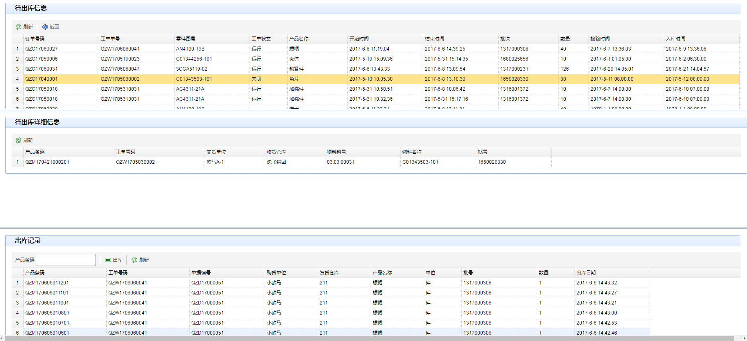
仓库管理-出库
显示待出库的订单信息
点击出库进入出库页面
已出库产品记录
待出库的具体产品信息
内容说明：选中一条待出库的订单，则加载出对应的待出库产品。扫入待出库产品条码，点击出库按钮，进行出库操作

Slide 40
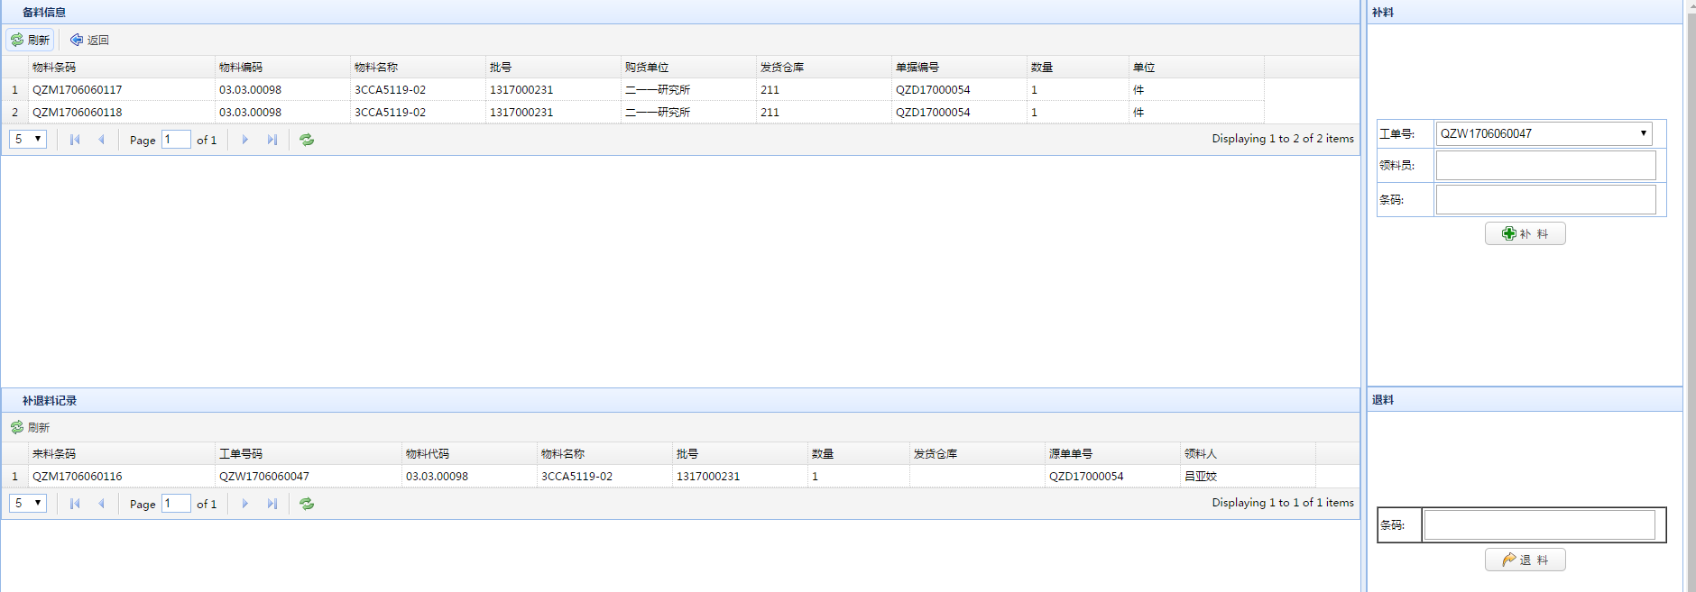
仓库管理-退料（补料）
扫入信息后可进行补料操作
点击退料进入退料/补料页面
补退料记录
待发料信息
扫入条码进行退料操作
点击退料进入退料/补料页面
内容说明：选择工单号后，加载出待发料信息及补退料记录
补料及退料操作均在本页面进行

Slide 41
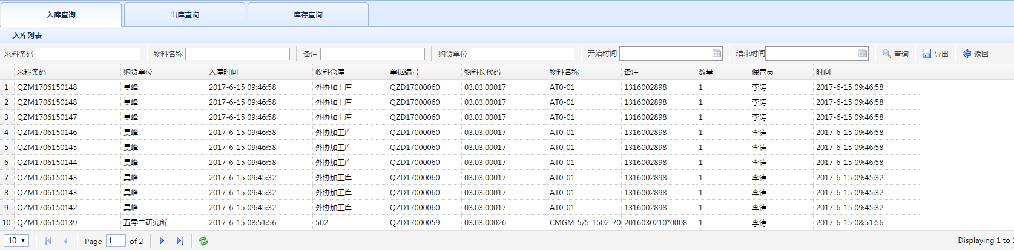
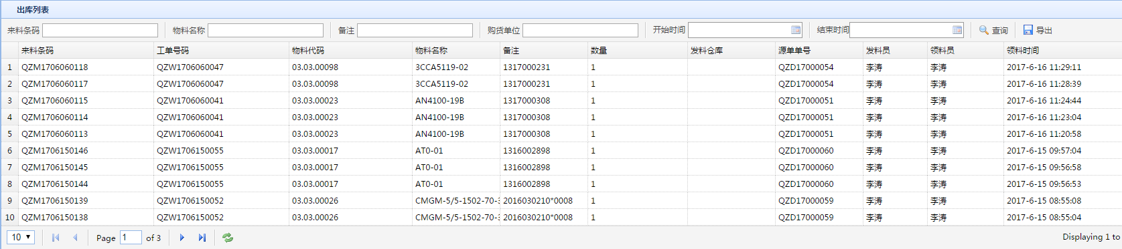
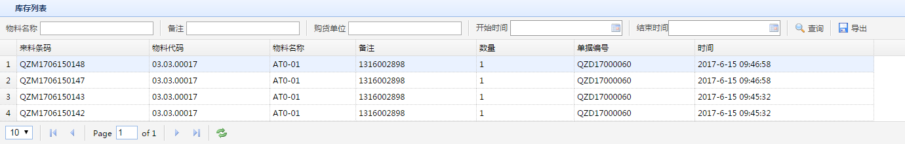
仓库管理-物料库存
点击此处在三个查询页面之间切换
点击物料库存进入物料库存查询页面
内容说明：该查询页面包含入库查询、出库查询、库存查询三个查询功能，每个查询均可以到处Excel表格

Slide 42
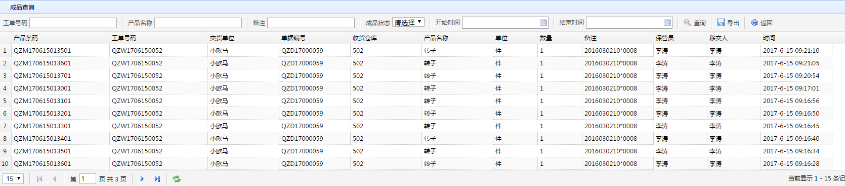
仓库管理-成品库存
点击成品库存进入成品库存查询页面
内容说明：提供成品查询功能，并可以导出Excel表格

Slide 43
5
生产管理

Slide 44
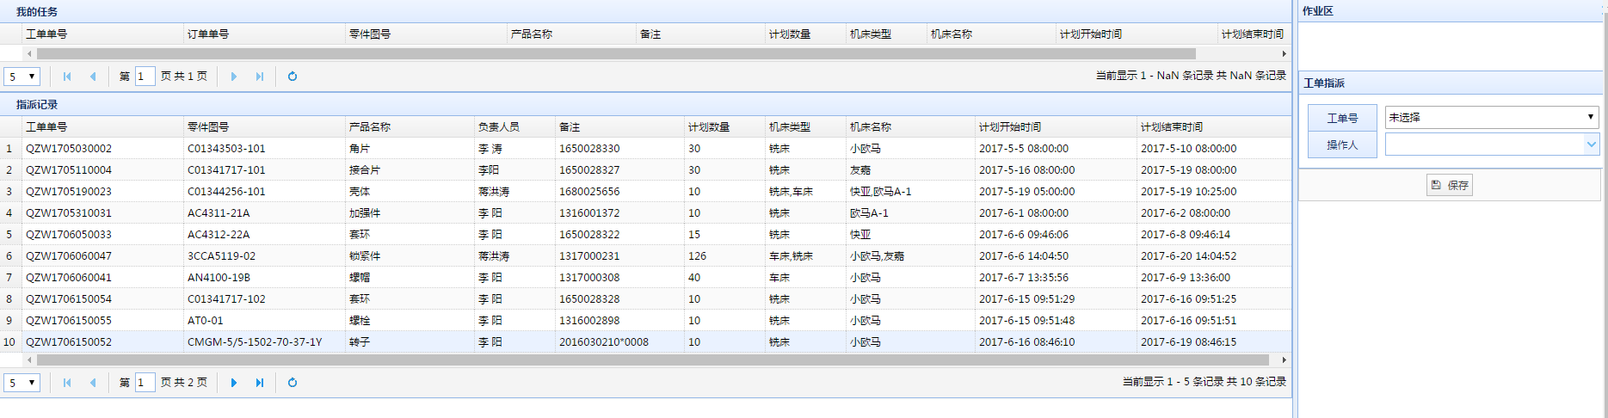
生产管理-工单指派
待指派的工单
工单指派作业
指派记录
内容说明：工单指派除了“我的任务”中的工单外，对运行中的工单也可以进行工单指派人修改，操作人选项可以进行多人指派.

Slide 45
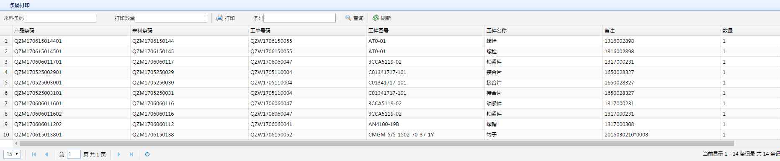
生产管理-条码打印
这里可以查询打印记录
1.输入或扫入来料条码
2.输入打印数量
3.点击“打印”或回车，打印条码
打印记录
内容说明：只能打印已经做过物料出库的条码，打印数量指的是一块物料做几块成品就打印几个成品条码，对于散件（比如：1件料
做几十或上百成品的情况）不适用.

Slide 46
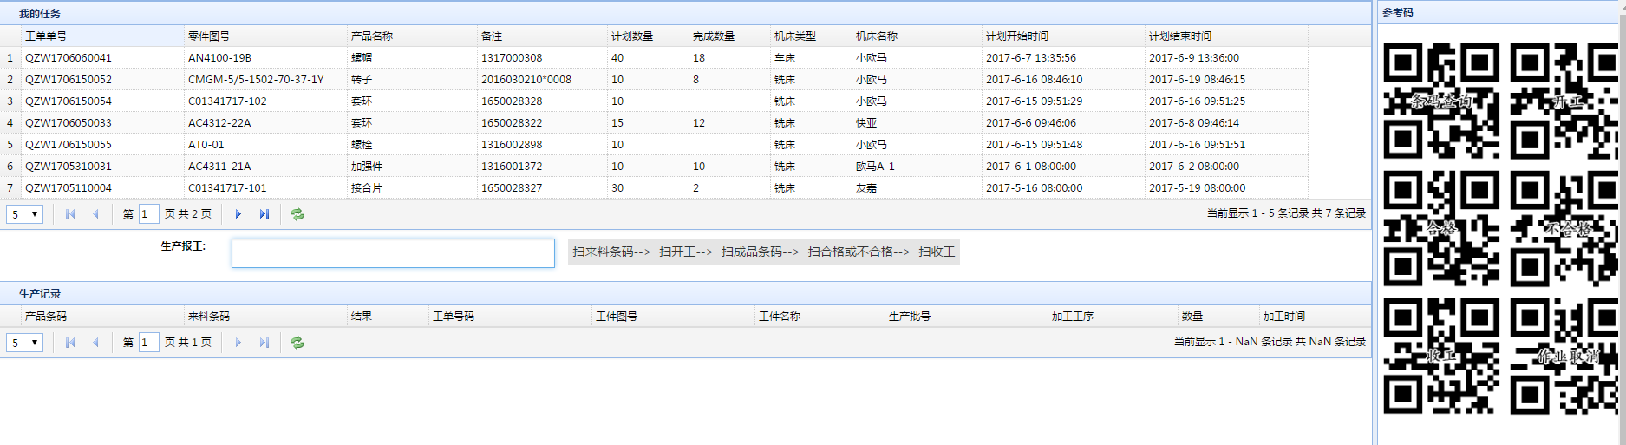
生产管理-车铣报工
今日任务
参考码
1
2
3
4
5
内容说明：“我的任务”只显示本人的任务，报工流程如图1,2,3,4,5所示，若中途需要取消，则扫描作业取消二维码即可，
若需要查询，则扫描条码查询二维码即可，每扫描一次，相应的流程会做出相应的变化.

Slide 47
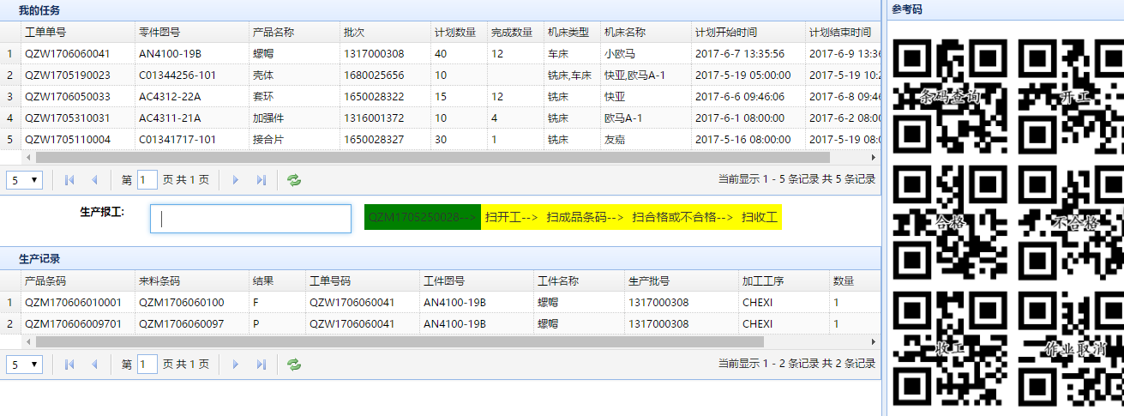
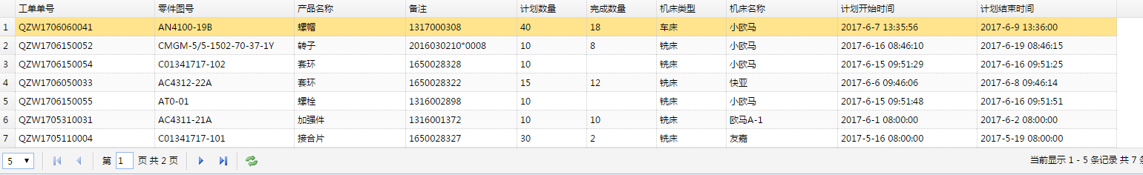
生产管理-车铣报工
今日任务
参考码
1
2
3
4
5
内容说明：“我的任务”只显示本人的任务，报工流程如图1,2,3,4,5所示，若中途需要取消，则扫描作业取消二维码即可，
若需要查询，则扫描条码查询二维码即可，每扫描一次，相应的流程会做出相应的变化.

Slide 48
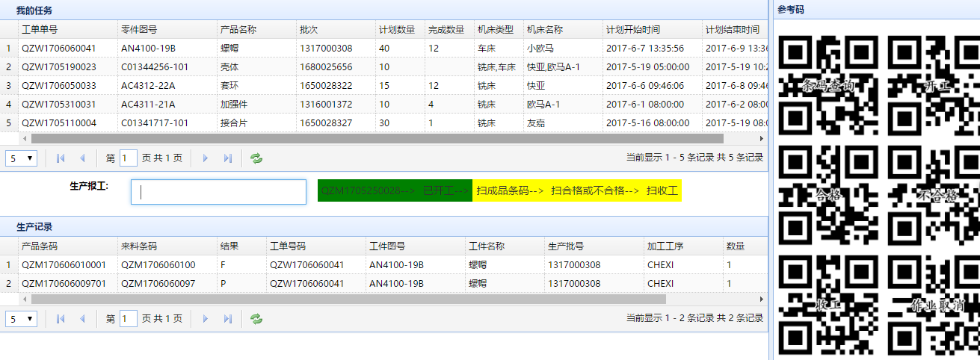
生产管理-车铣报工
今日任务
参考码
1
2
3
4
5
内容说明：“我的任务”只显示本人的任务，报工流程如图1,2,3,4,5所示，若中途需要取消，则扫描作业取消二维码即可，
若需要查询，则扫描条码查询二维码即可，每扫描一次，相应的流程会做出相应的变化.

Slide 49
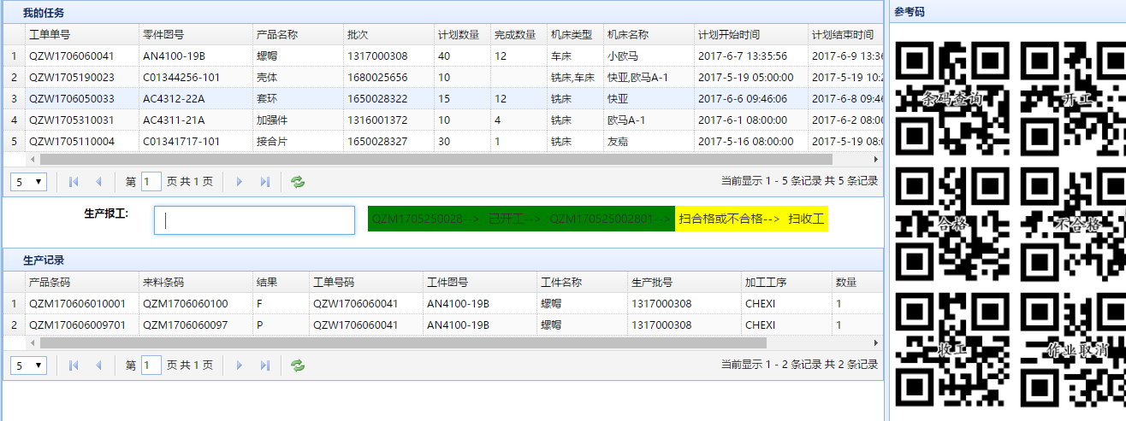
生产管理-车铣报工
今日任务
参考码
1
2
3
4
5
内容说明：“我的任务”只显示本人的任务，报工流程如图1,2,3,4,5所示，若中途需要取消，则扫描作业取消二维码即可，
若需要查询，则扫描条码查询二维码即可，每扫描一次，相应的流程会做出相应的变化.

Slide 50
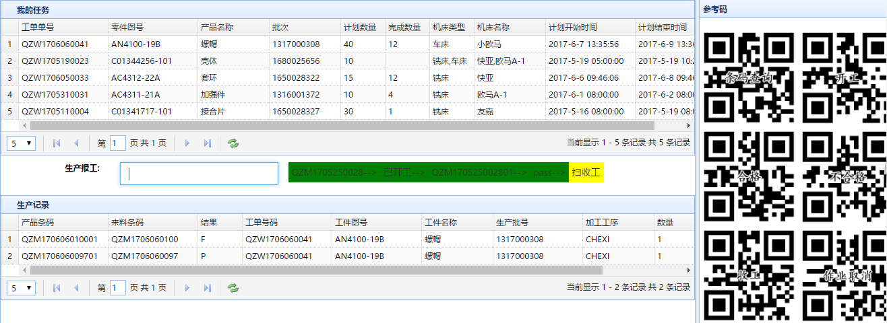
生产管理-车铣报工
今日任务
参考码
1
2
3
4
5
内容说明：“我的任务”只显示本人的任务，报工流程如图1,2,3,4,5所示，若中途需要取消，则扫描作业取消二维码即可，
若需要查询，则扫描条码查询二维码即可，每扫描一次，相应的流程会做出相应的变化.

Slide 51
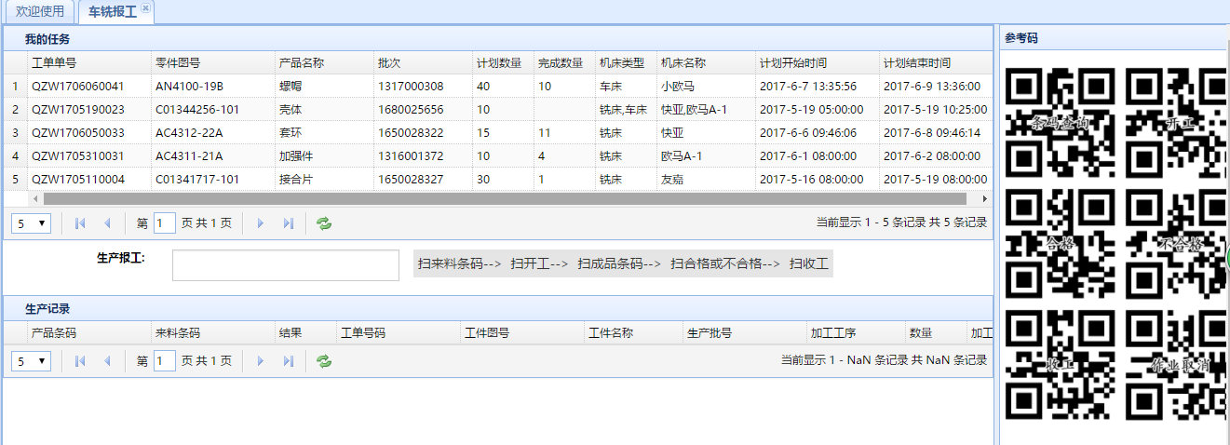
生产管理-车铣报工
今日任务
参考码
1
2
3
4
5
内容说明：“我的任务”只显示本人的任务，报工流程如图1,2,3,4,5所示，若中途需要取消，则扫描作业取消二维码即可，
若需要查询，则扫描条码查询二维码即可，每扫描一次，相应的流程会做出相应的变化.

Slide 52
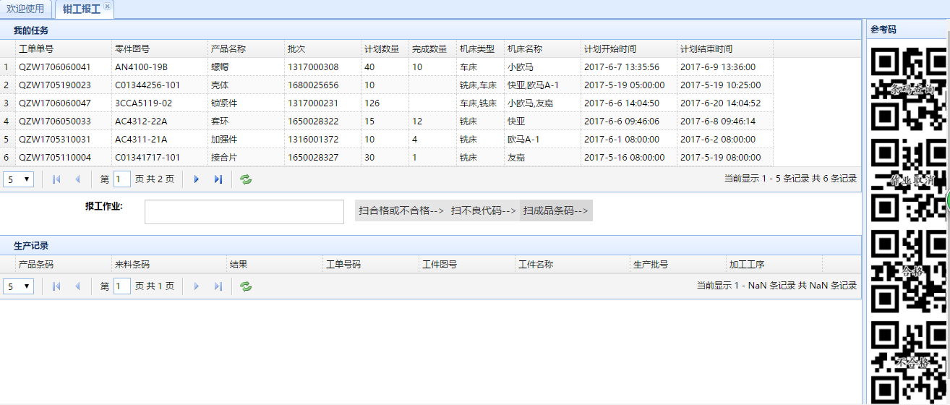
生产管理-钳工报工
参考码
今日任务
1
2
3
内容说明：“我的任务”只显示本人的任务，报工流程如图1,2,3所示，若中途需要取消，则扫描作业取消二维码即可，
若需要查询，则扫描条码查询二维码即可，每扫描一次，相应的流程会做出相应的变化.

Slide 53
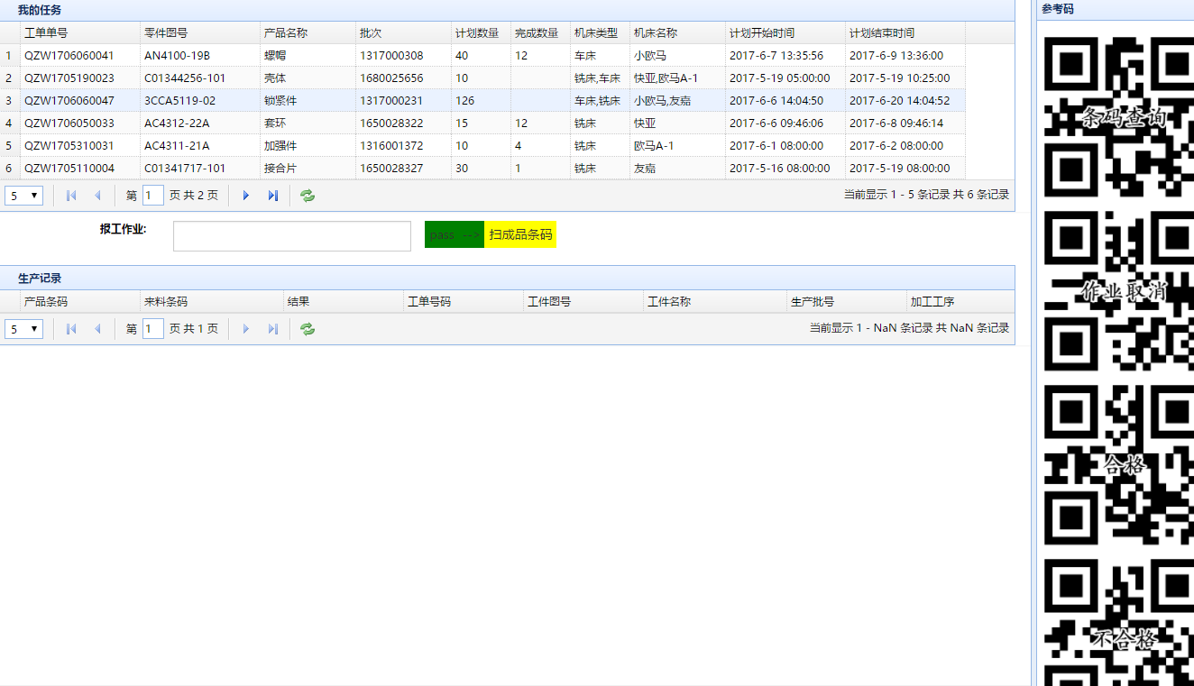
生产管理-钳工报工
今日任务
参考码
1
3
内容说明：“我的任务”只显示本人的任务，报工流程如图1,2,3所示，若中途需要取消，则扫描作业取消二维码即可，
若需要查询，则扫描条码查询二维码即可，每扫描一次，相应的流程会做出相应的变化.

Slide 54
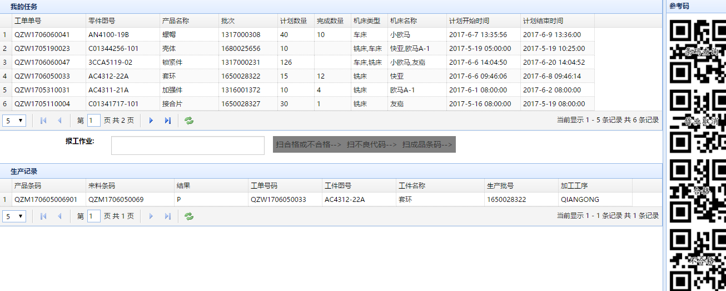
生产管理-钳工报工
参考码
今日任务
1
2
3
内容说明：“我的任务”只显示本人的任务，报工流程如图1,2,3所示，若中途需要取消，则扫描作业取消二维码即可，
若需要查询，则扫描条码查询二维码即可，每扫描一次，相应的流程会做出相应的变化.

Slide 55
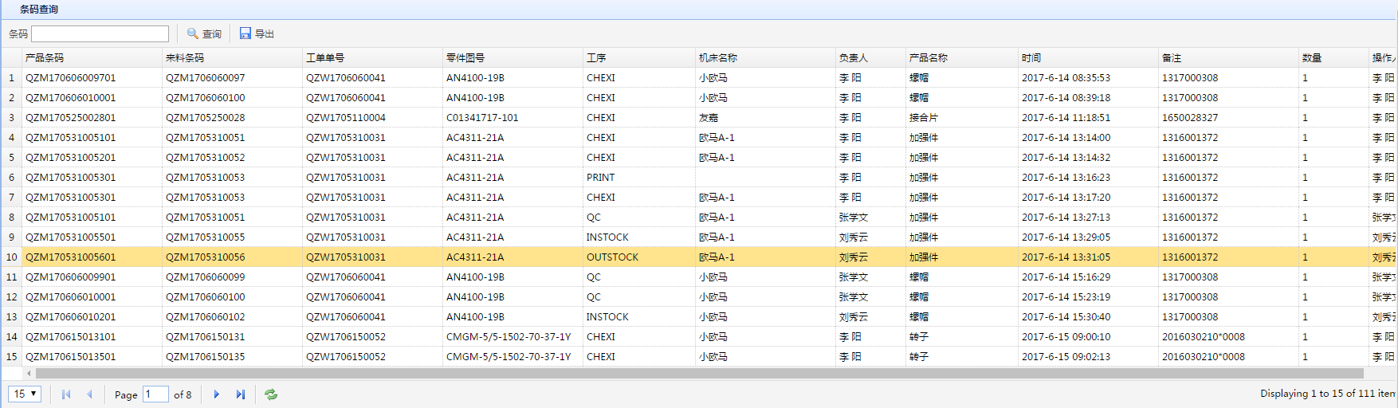
生产管理-条码查询
查询记录
内容说明：条码查询查询结果为该条码走过的所以工序信息。

Slide 56
6
质量管理

Slide 57


质量管理-品质终检
参考码
今日任务
1
2
3
内容说明：“我的任务”只显示本人的任务，终检流程如图1,2,3所示，若中途需要取消，则扫描作业取消二维码即可，
若需要查询，则扫描条码查询二维码即可，每扫描一次，相应的流程会做出相应的变化.

Slide 58

质量管理-品质终检
今日任务
参考码
1
2
3
内容说明：“我的任务”只显示本人的任务，终检流程如图1,2,3所示，若中途需要取消，则扫描作业取消二维码即可，
若需要查询，则扫描条码查询二维码即可，每扫描一次，相应的流程会做出相应的变化.

Slide 59

质量管理-品质终检
今日任务
参考码
1
2
3
内容说明：“我的任务”只显示本人的任务，终检流程如图1,2,3所示，若中途需要取消，则扫描作业取消二维码即可，
若需要查询，则扫描条码查询二维码即可，每扫描一次，相应的流程会做出相应的变化.

Slide 60

质量管理-品质终检
今日任务
参考码
1
2
3
内容说明：“我的任务”只显示本人的任务，终检流程如图1,2,3所示，若中途需要取消，则扫描作业取消二维码即可，
若需要查询，则扫描条码查询二维码即可，每扫描一次，相应的流程会做出相应的变化.

Slide 61

质量管理-待处理品入库
点此弹出待处理品录入面板
录入信息
录完后记得点保存哟
内容说明：“不良项”指的是不良项代码，一个代码对应一个不良描述。

Slide 62

质量管理-待处理品入库
点此弹出待处理品修改面板
修改信息
修改后记得点保存哟
内容说明：“不良项”指的是不良项代码，一个代码对应一个不良描述。

Slide 63

质量管理-待处理品出库
点此弹出待处理品出库面板
录入信息
录完后记得点保存哟
内容说明：此处出库是处理方案已经确定。

Slide 64

质量管理-待处理品出库
点此弹出待处理品修改面板
修改信息
修改完后记得点保存哟
内容说明：未审核的可以修改。

Slide 65

质量管理-主管工作台
审核任务
工具箱
点此审核
良率信息
内容说明：“我的任务”内容为待处理品已经处理完毕，需要审核确认。“我的看板”为当前生产中的良率信息。
“工具箱”为其它信息的查询。

Slide 66

质量管理-待处理品查询
点此查询
点此导出
查询内容
内容说明：可以按产品条码，零件图号，工单号码，状态，开始时间，结束时间等条件查询，结果可以导出。

Slide 67

质量管理-不良项维护
点此弹出新建面板
点此删除不良项信息
新建信息
新建完后记得点保存哟
内容说明：“不良代号”用户定义，原则是“不良代号”不能重复。“不良描述”是不良的内容。

Slide 68

质量管理-不良项查询
点此查询
点此导出
查询内容
内容说明：“不良类型”分人，机，料，法4中类型，可根据不同类型查询。

Slide 69

质量管理-质量查询
点此查询
点此导出
查询内容
内容说明：可以根据零件图号，客户名称，开始时间，结束时间进行条件查询，查询结果可以导出。

Slide 70

质量管理-良率查询
点此查询
点此导出
查询内容
内容说明：可以根据零件图号，客户名称，开始时间，结束时间进行条件查询，查询结果可以导出。

Slide 71
7
打印管理

Slide 72

打印管理-条码补印
选择模板类型
输入条码
点此打印
打印记录
内容说明：只能补印已存在的条码。用IE9.0以上的浏览器打印条码。

Slide 73
打印管理-降低安全级别
1.打开IE浏览器
2.点击这个找到Internet选项
4.选中“安全”选项卡
6.里面的内容全部启用
5.选中“安全”选项卡
3.点击这个弹出Internet选项卡
7.确定
事先需配置好打印机和安装codesoft7（由IT授权，
Mes系统维护工程师安装调试）打印标签的软件，并设置好打印模板。

Slide 74

打印管理-打印设置
选择模板类型
点此下载 激活模板
点此弹出模板设置面板
点此下载codesoft7打印软件
模板设置
内容说明：模板设置是对条码的打印模板进行设置，以便保证标签打印正确。如果选择激活，则表明当前设置立即生效，之前设置自动作废。

Slide 75
8
基本信息

Slide 76



基本信息-基本信息维护
弹出新建信息窗口
选中一条进行，点击修改，弹出修改信息窗口
选中一条进行，点击删除可删除信息
基本信息列表
导入功能可导入多条信息
下载导入信息模板
点击新建，即可产生信息编号
子信息编号不可重复
修改信息弹出框，信息编号不能修改
内容说明：对基本信息进行维护，可提供逐条添加及多条导入功能

Slide 77

基本信息-基本信息查询
查询内容
内容说明：基本信息可以按信息名称，开始时间，结束时间进行条件查询，可导出Excel表格

Slide 78


基本信息-客户维护
弹出新建客户窗口
选中一条客户信息，点击删除
弹出新建客户窗口
客户数量较多时可使用批量导入功能
客户代码不可重复
内容说明：维护客户信息

Slide 79

基本信息-客户查询
查询内容
内容说明：客户信息可以按客户代码，开始时间，结束时间进行条件查询，可导出Excel表格

Slide 80



基本信息-序列号维护
弹出新建序列号窗口
选中一条序列号信息，点击修改弹出修改窗口
选中一条序列号信息，点击删除
新建序列号窗口
修改序列号窗口
内容说明：维护序列号

Slide 81

基本信息-序列号查询
查询内容
内容说明：序列号可以按系列号名称进行条件查询，可导出Excel表格

Slide 82



弹出新建编码窗口
选中一条编码信息，点击修改弹出修改窗口
基本信息-编码维护
选中一条编码信息，点击删除
新建编码窗口
修改编码窗口
内容说明：对编码进行维护

Slide 83

基本信息-编码查询
查询内容
内容说明：编码可以按编码名称进行条件查询，可导出Excel表格

Slide 84



基本信息-料号维护
弹出新建料号窗口
选中一条料号信息，点击修改弹出修改窗口
选中一条料号信息，点击删除
料号较多时可使用批量导入功能
客户料号不能修改
新建料号窗口
修改料号窗口
内容说明：可逐条或批量维护料号

Slide 85

基本信息-料号查询
查询内容
内容说明：料号可以按客户料号，钦纵料号进行条件查询，可导出Excel表格

Slide 86



基本信息-设备维护
弹出新建设备窗口
选中一条设备信息，点击删除
选中一条设备信息，点击修改弹出修改窗口
设备较多时可使用批量导入功能
设备编号不能修改
新建设备窗口
修改设备窗口
内容说明：对设备信息进行逐条或批量维护

Slide 87

基本信息-设备查询
查询内容
内容说明：设备可以按设备名称信息进行条件查询

Slide 88
9
系统管理

Slide 89



系统管理-用户管理
弹出新建用户窗口
点击用户工号，弹出选择用户窗口，可以选择未成为该系统用户的员工，点击确定
新建用户窗口
默认加载出所有用户，可根据工号和姓名进行查找
内容说明：该页面提供了对工号信息的增删改查操作；
每个用户可以分配多个角色；

Slide 90

系统管理-用户管理
弹出修改用户窗口
修改用户窗口
对用户信息进行修改（工号不能修改）
内容说明：该页面提供了对工号信息的增删改查操作；
每个用户可以分配多个角色；

Slide 91
系统管理-用户管理
选中列表中一个用户，点击删除，可删除该用户
内容说明：该页面提供了对工号信息的增删改查操作；
每个用户可以分配多个角色；

Slide 92

系统管理-用户管理
选中一个用户，点击分配角色，弹出角色窗口，进行角色分配
分配角色窗口，可对用户进行角色分配，不同角色的权限不同
内容说明：该页面提供了对工号信息的增删改查操作；
每个用户可以分配多个角色；

Slide 93


系统管理-角色管理
弹出新建角色窗口
新建角色面板，角色名称不能重复
加载出所有角色
内容说明：该页面提供了对角色信息的增删改查操作；
每个角色可以赋予多个页面的权限；删除某个角色时，该角色下必须没有用户并且没有任何权限，否则无法删除

Slide 94

系统管理-角色管理
选中一个角色，点击修改，弹出修改角色面板
修改角色面板
内容说明：该页面提供了对角色信息的增删改查操作；
每个角色可以赋予多个页面的权限；删除某个角色时，该角色下必须没有用户并且没有任何权限，否则无法删除

Slide 95
系统管理-角色管理
选中列表中一个角色，点击删除，可删除该角色
内容说明：该页面提供了对角色信息的增删改查操作；
每个角色可以赋予多个页面的权限；删除某个角色时，该角色下必须没有用户并且没有任何权限，否则无法删除

Slide 96

系统管理-角色管理
选中一个角色，点击权限，弹出分配权限窗口，给该角色赋予权限
分配权限窗口，加载出所有页面权限的菜单树，可以对不同角色进行不同的角色赋予
内容说明：该页面提供了对角色信息的增删改查操作；
每个角色可以赋予多个页面的权限；删除某个角色时，该角色下必须没有用户并且没有任何权限，否则无法删除

Slide 97

系统管理-菜单管理
一级菜单选择Root Node
标识为每个页面的唯一标识，不可重复
菜单显示的名称
页面文件的路径
加载出所有菜单的菜单树，选择一条后可以在右方维护栏进行修改及删除
内容说明：该页面提供了对菜单的增删改查操作；
新增菜单后需要给有权限的角色赋予该页面的权限

Slide 98

THANK YOU

